Slide 1
ARP攻击

Slide 2
1
地址解析协议
目录
Contents
2
ARP单向欺骗
3
ARP双向欺骗的python实现
2

Slide 3
01 地址解析协议
ARP（Address Resolution Protocol），即地址解析协议，在网络层和数据链路层之间实现IP地址到物理地址的映射。
3

Slide 4
ARP缓存表
攻击机kali IP:192.168.74.164
IP地址和MAC地址的映射关系保存在ARP缓冲表中。
靶机windows IP:192.168.74.162
4
Notes:
当PC或者交换机需要与网络中其他设备进行通信时，知道了对方的IP地址，还需要知道MAC地址以便将IP报文封装成帧才能通过物理网络发送，这时PC或者交换机可以通过查找ARP表知道对方IP地址对应的MAC地址。

Slide 5
ARP缓冲表
查找ARP缓冲表
目的MAC存在
ARP缓冲表更新
目的MAC不存在
ARP request
ARP reply

Slide 6
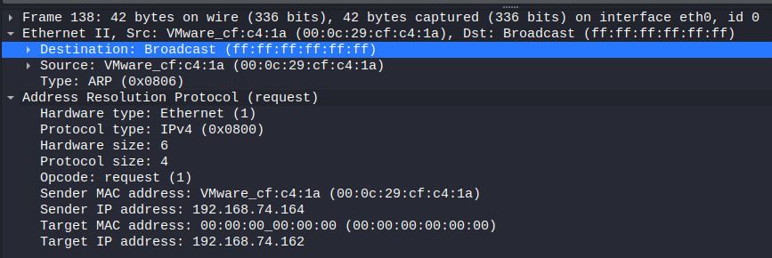
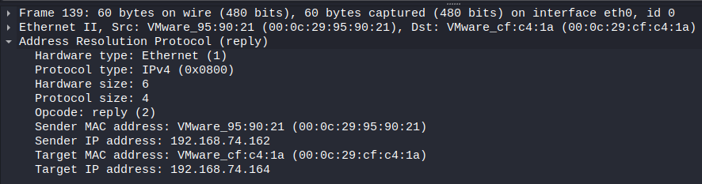
在kali上ping windows(192.168.74.162)
ARP缓存表的更新

Slide 7
ARP缓冲表更新
ARP缓冲表根据ARP reply包进行更新。
7

Slide 8
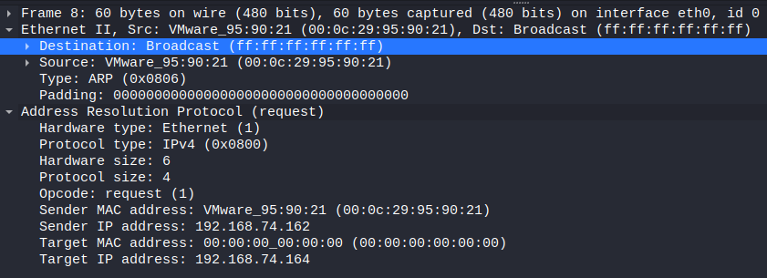
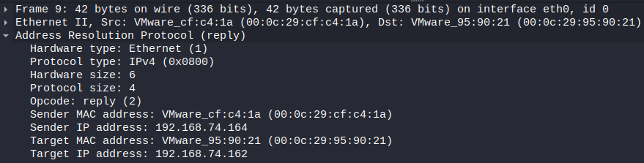
在windows上kali(192.168.74.164)

Slide 9
ARP缓冲表更新
ARP缓冲表根据ARP reply包进行更新。
9

Slide 10
02 ARP单向欺骗
10

Slide 11
攻击前
windows主机正常访问外网
11

Slide 12
arpspoof工具进行攻击欺骗
利用arpspoof工具向windows发送ARP reply数据包进行欺骗。
12

Slide 13
arpspoof工具进行攻击欺骗
关闭kali的IP转发
13

Slide 14
效果
windows主机无法访问外网
14

Slide 15
效果
windows主机添加静态ARP目录
15

Slide 16
03 ARP双向欺骗的 python实现
16

Slide 17
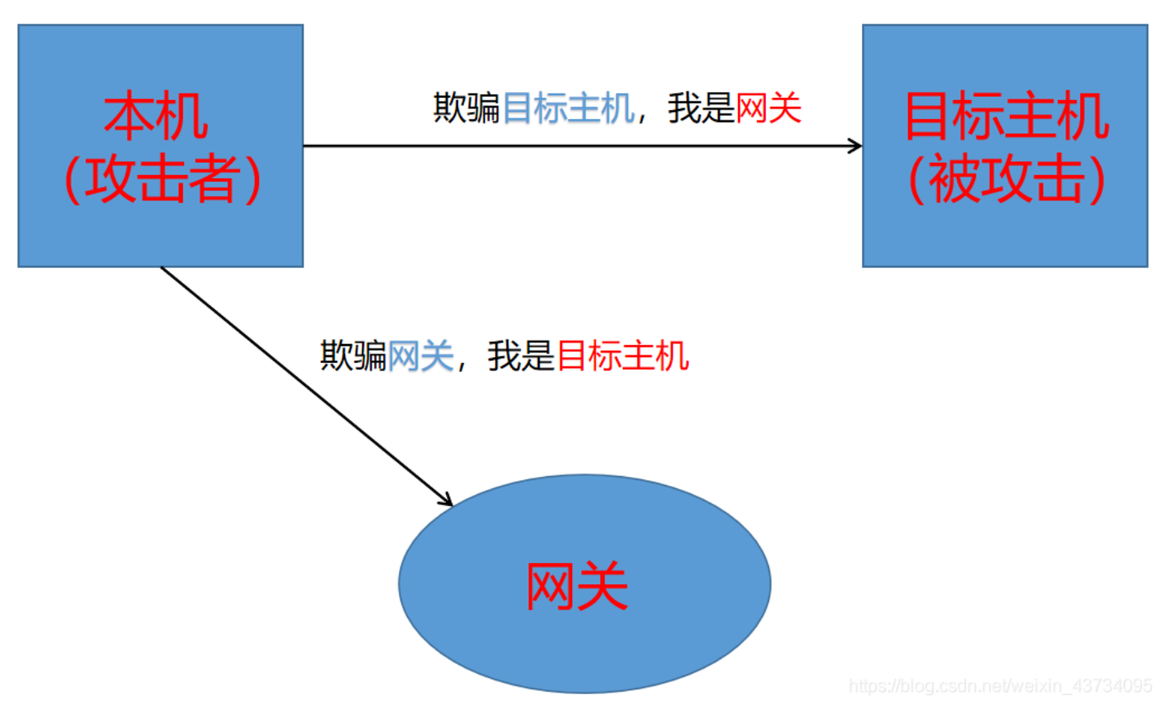
ARP双向欺骗的原理
ARP双向欺骗
攻击者伪装成两种身份，对网关伪装成目标主机，对目标主机伪装成网关。使目标主机与网关之间的流量都要经过攻击机，他们之间的数据也都会被被攻击机截获。
17

Slide 18

ARP报文结构
ARP报文结构
包括以太网链路层和ARP报文数据。
关键部分：
操作码
源地址硬件
目标地址硬件
源地址协议
目标地址协议
18

Slide 19
python实现ARP双向欺骗的具体步骤
4.缓冲表恢复
3.双向欺骗
2.获取必要参数
1.引入所需模块

Slide 20
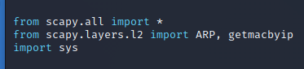
1.引入所需模块
所需模块：scapy
作用：构造各种数据包，
在用python实现ARP欺骗时负责
ARP数据包的产生与发送。
20

Slide 21
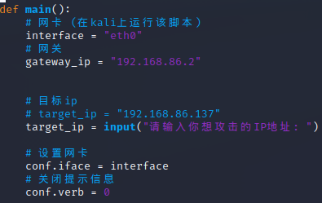
2.获取必要参数
必要参数
在进行ARP攻击前，需要知道网卡和目标主机的IP地址。
需要用已知的网卡地址来欺骗目标主机；
用已知的目的ip地址来欺骗网关。
21

Slide 22
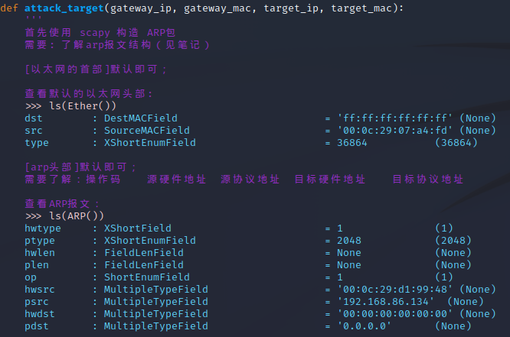
3.双向欺骗
构造ARP包
使用scapy模块构造ARP数据包。
关键属性：
[op]: 操作码, 默认为 1
[hwsrc]: 发送方 MAC 地址
[psrc]: 发送方 IP 地址
[hwdst]: 目标 MAC 地址
[pdst]: 目标 IP 地址
22

Slide 23
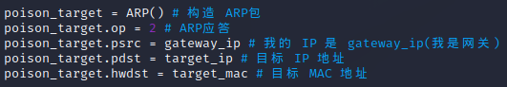
3.双向欺骗
欺骗目标主机
对目标主机称自己是网关，构造ARP包时将自己的ip地址改为网关的ip地址。
23

Slide 24
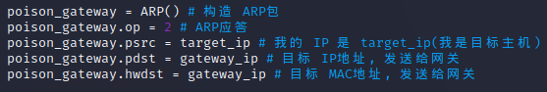
3.双向欺骗
欺骗网关
对网关称自己是目标主机，在构造ARP包时将自己的IP地址改为目标主机的IP地址。
24

Slide 25
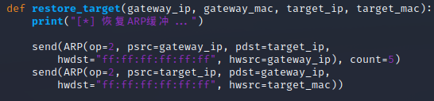
4.缓冲表恢复
攻击结束之后，让目标主机重新可以上网。
25

Slide 26
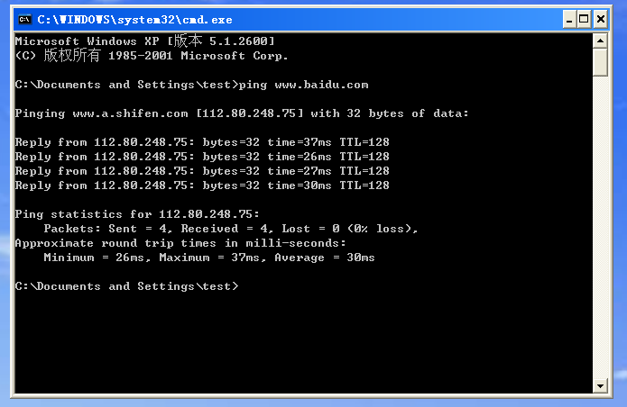
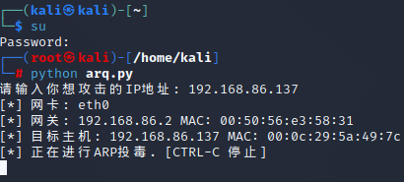
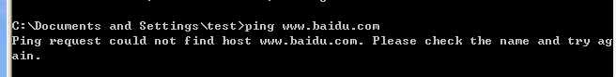
攻击过程演示
1.使用目标主机（win xp虚拟机）ping百度，能ping通。
2.在攻击机（kali虚拟机）运行修改好的python代码，输入目标主机ip
（需要进入su模式）。
3.在攻击机上获取到网卡的ip和mac地址以及目标主机的ip和mac地址；同时，在目标主机上再次ping百度，发现ping不通。
26

Slide 27
谢谢

